Slide 1
小 结
小 结
力法是求解超静定结构最基本的方法。力法的基本原理是将原超静定结构中的多余约束解除，代之以相应的未知约束反力。原结构就变成了在荷载及多余未知力作用下的静定结构。这个静定结构称为原结构的基本体系, 多余未知力称为原结构的基本未知数。根据基本体系中多余未知力作用点的位移应与原结构一致的条件，即多余约束处的位移谐调条件，建立位移协调方程。这就是力法典型方程。方程中的基本未知数是体系的多余未知力。这种以未知力为基本未知数的求解超静定结构的方法就称为力法。
由于基本体系满足位移谐调条件, 因此基本体系的内力与变形便与原超静定结构完全一致。利用位移约束条件解出多余未知力是力法的关键, 求出多余未知力后便将超静定问题转化为静定问题了。以后的计算便与静定结构的求解完全一样。

Slide 2
小 结
理论上力法可以求解任何超静定结构。其原理具有物理概念明晰、易于理解的特点。其不足之处是：当多余约束较多时，即超静定次数较高时, 计算工作量很大。而且力法的基本体系有多种选择, 难以编成通用的计算机程序, 这就极大地限制了力法的应用。用力法计算超静定结构，要做到超静定次数判断准确，基本结构选取适当，位移计算无误，最后校核仔细。
用力法计算超静定结构的位移时, 作单位弯矩图时可选择任意的基本结构。要理解这一点, 就要理解基本体系的内力与变形与原结构完全一致这一道理。因而, 求超静定结构的位移就是求基本体系的位移。基本体系的荷载弯矩图就是原超静定结构的最终弯矩图。 所以, 只要再画出基本体系在单位力作用下的弯矩图就行了。
计算超静定拱, 是力法的强项。 特别是无铰拱, 因为是曲杆, 位移计算很繁杂。如何简化计算就很重要。弹性中心法就是计算无铰拱的最有效的方法。它可以使力法典型方程

Slide 3
小 结
中所有的负系数均为零, 计算获得最大限度的简化。能够做了这一步的关键是进行了坐标变换。把未知力的作用点移到了弹性中心。
力法典型方程由位移约束条件而来，其本质是原超静定结构上被解除多余约束处的位移应与原结构该点的位移一致的变形谐调条件，方程中的每项都是荷载或非荷载因素引起的位移，其中包括多余未知力引起的位移。方程中的每一项都不能单独使基本结构与原超静定结构的位移一致，只有将各项叠加起来才能作到这一点。所以, 本章导出的力法典型方程只适用于线弹性结构。

Slide 4
小 结
一、力法的计算方法
1. 力法的基本思路
用力法解超静定结构的基本思路是将超静定结构的多余未知力看作基本未知量，去掉多余未知力对应的多余约束将原结构转化成基本结构，因而多余未知力成为作用在基本结构上的外力；然后沿多余未知力方向建立位移协调方程，解方程就可以求出多余未知力;最后将求出的多余未知力作用于基本结构，用叠加法即可求出超静定结构的内力。
2. 如何选取基本结构
(1) 力法的基本结构一般为静定结构，但有时若能较容易地求出力法典型方程中的位移系数，也可以选超静定结构作为基本结构。

Slide 5
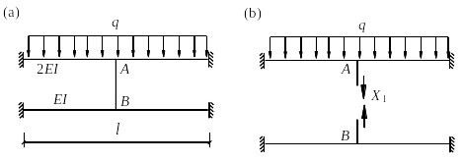
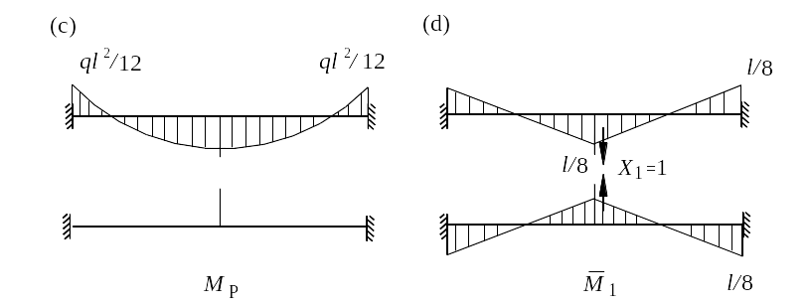
小 结
例：用力法求图a 所示的九次超静定结构的内力。

Slide 6
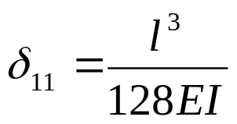
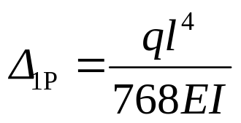
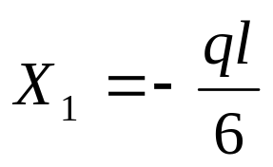

小 结
解：根据对称性知，杆AB的剪力和弯矩均为零，只有轴力，则取基本体系如图b所示，M_{P}图和‾M₁图分别如图c、图d所示。经计算得
，
代入力法典型方程δ₁₁X₁+Δ_{1P}=0，可以求出
(2) 同一个超静定结构可以选择许多种不同的力法基本结构，但选取基本结构时需注意应使力法方程中的系数和自由项的计算尽可能方便， 或尽可能使较多的自由项和副系数为零，且应使 图和M_{P}图的绘制尽量简单。无论选取怎样的基本结构， 最后结果都相同。

Slide 7
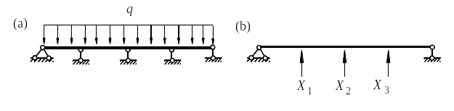

小 结
例如,图a中的连续梁，选图b、图c、图d所示的基本体系都可以，但图d的基本体系可以使某些负系数为零，因此最简单。

Slide 8
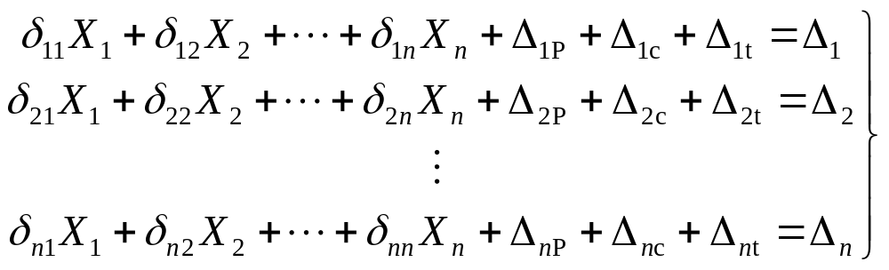
小 结
3. 典型方程
超静定结构在荷载、支座位移、温度变化等因素作用下的典 型方程为：

Slide 9
小 结
(1)力法典型方程实际上就是沿多余未知力方向上的位移协调条件。 第i个方程表示原结构在第i个多余未知力方向上的实际位移为Δ_{i}，当位移的方向与多余未知力的方向一致时，Δ _{i} 取正值，否则取负值。等号左边的每一项表示基本结构在各种因素单独作用下沿X_{i} 方向产生的位移，即等号左边一切系数的计算都应在基本结构上进行。如：δ₂₁X₁表示基本结构在X₁单独作用下沿X₂方向产生的位移, Δ_{1c}表示基本结构在支座位移单独作用下沿X₁方向产生的位移，Δ_{nP}表示基本结构在外荷载单独作用下沿X_{n} 方向产生的位移，Δ_{nt} 表示基本结构单独在温度变化时沿X_{n} 方向产生的位移。主系数δ_{ii}表示基本结构在多余未知力X_{i}=1单独作用下沿X_{i} 方向产生的位移；副系数δ_{ij}（i≠j）表示基本结构在多余未知力X_{j}=1单独作用下沿X_{i} 方向产生的位移 。

Slide 10
小 结
二、几个应注意的问题
1. 超静定结构的特性
(1) 在超静定结构中，支座移动、温度改变、材料胀缩、 制造误差等因素都可以引起内力。
(2) 在荷载作用下，超静定结构的内力分布与各杆刚度的比值有关，而与其绝对值无关。因此，在计算内力时，允许采用相对刚度。若改变各杆的刚度比值，则结构的内力分布也随之改变。一般来说，刚度大的杆件，分配到的内力也大；若各杆件的刚度按同一比例增减，则结构的内力保持不变。
(3) 由温度或支座移动、制造误差等因素在超静定结构中引起的内力，与各杆刚度的绝对值有关。
例：判断下列说法的正确性。
（1）没有荷载就没有内力这个说法对任何结构都是成立的.
解：错误。

Slide 11
小 结
（2）对超静定结构在荷载作用下进行内力分析时，只需知道各杆的相对刚度。
解：正确。
2、判断超静定结构的次数时应注意的问题
(1) 不要把原结构拆成几何可变体系。
(2) 通常要把全部多余约束都拆除。
(3) 只能在原结构中减少约束，不能增加新的约束。
(4) 去掉连接n个杆件的复铰相当于去掉n-1个单铰；将连接n个杆件的刚结点变成铰结点相当于去掉n-1个约束。
(5) 只能去掉多余约束，不能去掉必要约束.
例题：
（1）n次超静定结构，任意去掉n个约束均可作为力法基本结构的说法对吗？
解：错误。只能去掉多余约束，不能去掉必要约束。

Slide 12
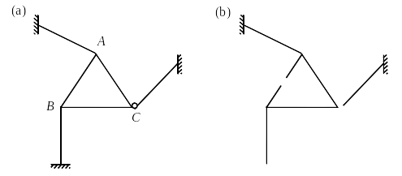
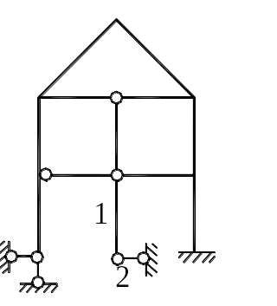


小 结
（2） 图a所示结构的超静定次数为多少？
解：8次。提示：相应的静定结构如图b所示.
（3）图示结构超静定次数为多少？
解：6次。注意：1、2杆组成二元体，不能看作多余约束。

Slide 13
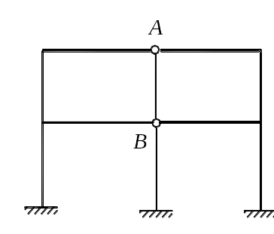

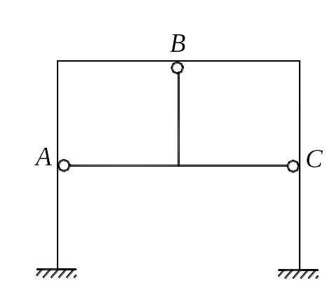
小 结
（4） 图示结构超静定次数为多少？
解：7次。提示：先去掉AB杆, 再去掉铰A 结点（相当于2个约束）, 最后去掉铰结点B（相当于2个单铰）。
（5） 图示结构的超静定次数为多少？
。
解：6次。提示：内部ABC只需三个约束，即可与外部保持几何不变， 而现在却用3个铰相连，故有三个多余约束， 外部刚架也有三个多余约束。

Slide 14
小 结
3. 力法的适用条件
(1) 力法只适用于求解超静定结构，不能用于求解静定结构。
(2) 既可以考虑弯曲变形，也可以考虑轴向和剪切变形。
(3) 可以用于梁、刚架、桁架、拱、组合结构等各种类型的结构。
（4）从材料性质看, 只能用于弹性材料。
4. 超静定结构发生支座位移时基本体系的选取
当超静定结构发生支座位移时，选取不同的基本体系，所得的力法方程不同，自由项Δ_{c}亦不同。

Slide 15
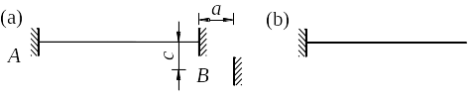

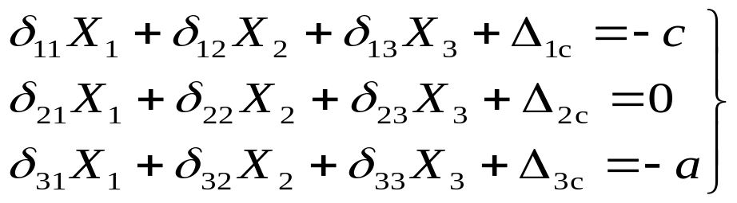
小 结
例如, 用力法求图a 所示有支座位移的超静定梁时，取两种基本结构进行分析比较。
（1） 第一种基本结构（图b）, 基本体系如图c所示。
力法典型方程为
可以看出, 方程的等号右边不为零，这是因为原结构在B点有位移，所以等号右边应等于原结构的实际位移，又由于实际位移与多余未知力的方向相反，故位移都取负值。

Slide 16
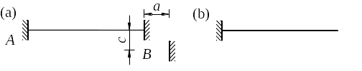
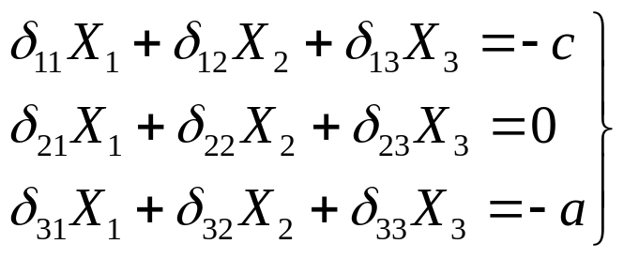
小 结
注意Δ_{ic}的计算：
由于等号左边系数的计算都在基本结构上进行， 而图b的这种基本结构既无荷载，也无支座位移，因此由该基本结构引起的Δ_{ic}都等于0。则上述典型方程变为

Slide 17
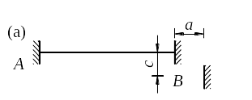

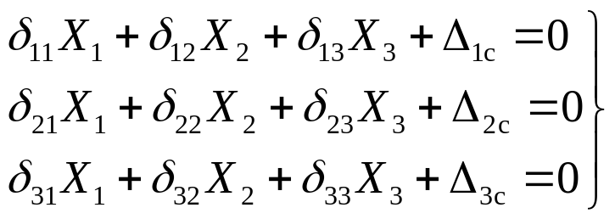
小 结
（2） 取第二种基本结构，如图d所示。
力法典型方程为
可见, 该方程的等号右边都等于零, 这是由于原结构在A点无位移的缘故。
注意Δ_{ic}的计算：

Slide 18
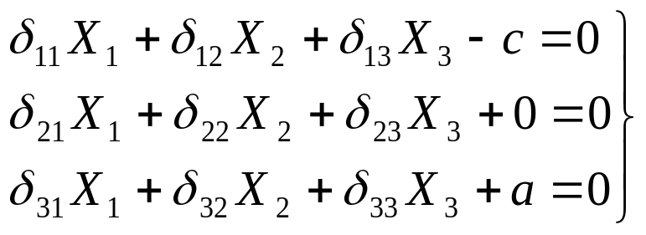
小 结
由于图d 这种基本结构的B 端有支座位移， 而该支座位移将会引起与X₁、X₃对应方向上的位移，故有Δ_{1c}=－c，Δ_{2c}= 0， Δ_{3c}= a 。力法典型方程又可以写成：
由以上分析可见，当超静定结构有支座位移时，选取不同的基本结构，所列方程的含义和形式均有区别，所以列方程需要仔细分析，分清支座位移何时出现在等号左边，何时出现在右边。

Slide 19

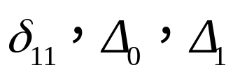
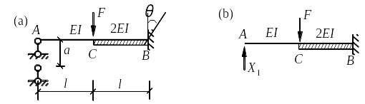
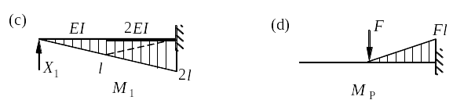
小 结
例： 图a 所示变截面梁, 在支座A、B分别有竖向位移a及转动位移θ。 若按力法进行求解，并取图b所示的基本体系， 则可列出力法方程
试写出
的具体表达式。

Slide 20
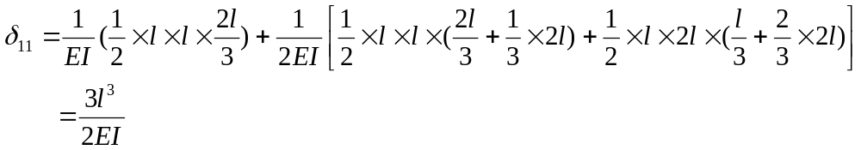
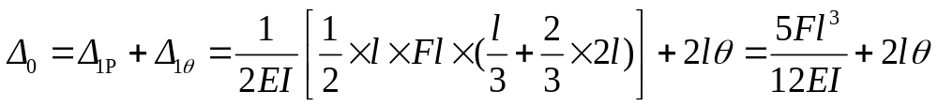

小 结
解：
5. 切开或撤去多余链杆的基本体系, 两者的力法方程比较
两者的力法方程形式不同，它们所代表的变形条件及方程中各项参数的物理意义不同，但力法方程的内容是等效的。

Slide 21
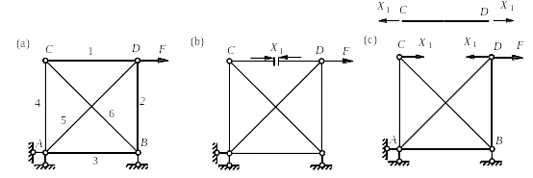

小 结
图b和图c是图a所示的超静定桁架用力法求解时选取的两种不同的基本体系。图b为切开链杆CD， 图c为撤去链杆CD。
（1）相对图b，力法方程为
（a）
方程的物理意义为：基本体系中链杆1切口处相邻两截面相对轴向位移应等于原结构该相邻两截面的相对轴向位移（等于零）。

Slide 22
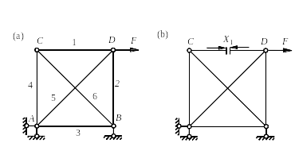
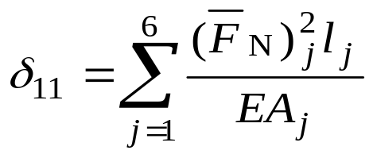
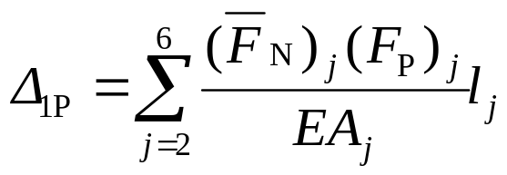
小 结
系数和自由项按下式计算：
，

Slide 23
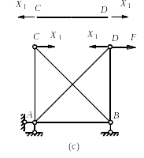
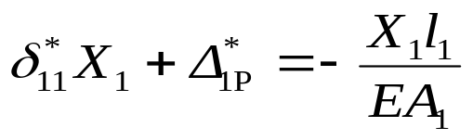
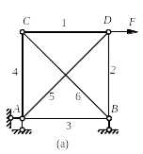
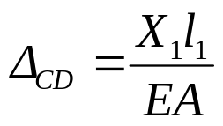
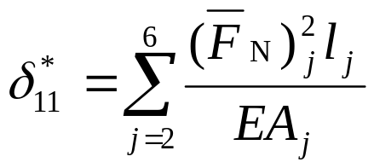
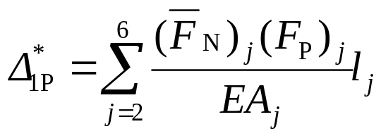
小 结
（2）对图c, 力法方程为：
(b)
方程的物理意义为：基本体系中C、D两点沿X₁方向的相对线位移等于原结构中链杆CD的缩短量。因为对杆CD而言, X₁为拉力， 为杆CD的伸长量，所以方程右边取负值。
系数和自由项按下式计算：
，

Slide 24

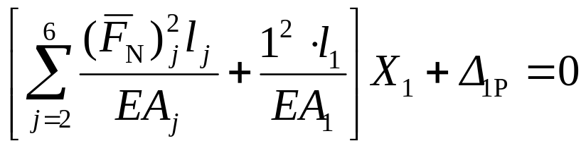
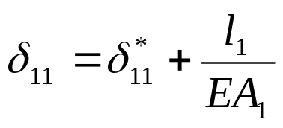
小 结
比较以上两种基本体系可以看到，两者力法方程的形式及其物理意义不同；柔度系数与也不相同, δ₁₁ 的计算包括CD杆的影响在内，而 则不包括CD杆的影响； 自由项⊿_{1P}的计算两者相同，但物理意义也不同（前者是荷载作用于基本结构时链杆切口两侧的相对轴向位移，后者是荷载作用于另一基本结构时C、D两点的相对线位移）。
将式（b）移项可得
可见与两种基本体系相应的力法方程只是形式上不同, 而内容是等效的. 柔度系数关系为：
在实际计算中通常选用图b所示的基本体系较为方便。

Slide 25
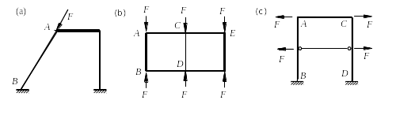
小 结
6. 几个有用的结论
(1) 集中力F 沿某杆的轴线作用，若该杆沿轴线方向无位移, 则只有该杆承受轴向压力，其余杆件无内力（例如图a只有AB杆受轴向压力） ；等值反向共线的一对集中力沿某直杆的轴线作用时，只有该杆受轴向拉力或压力（例如图b、图c中。 杆件无弯矩, 且只有成对集中力作用的杆件受轴力）。

Slide 26

小 结
(2) 集中力作用在无线位移的结点上时，汇交于该结点的各杆无弯矩，也无剪力（图d）。
注意：以上结论均有一个前提条件：不考虑轴向变形；若需考虑轴向变形，则结论不成立。
(3) 刚度无穷大的杆件不产生弯曲变形，但可以有弯矩，杆端的最后弯矩应由结点的平衡条件求出。

Slide 27
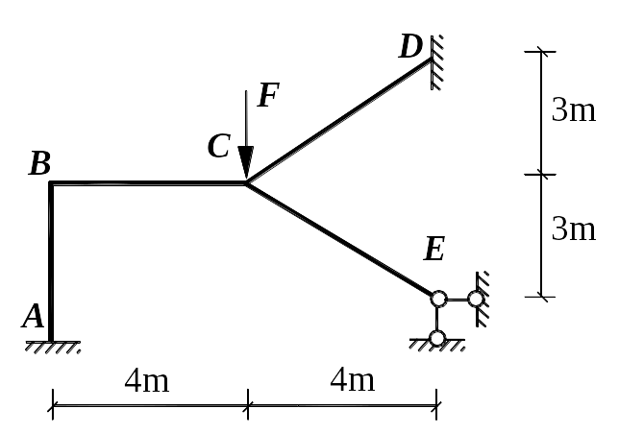
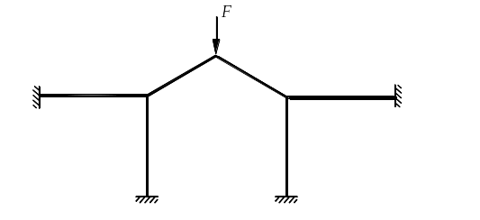
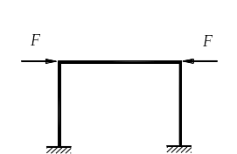
小 结
例：计算图示结构M_{BA}、M_{CD} 。各杆EI=常数。
解： C点无线位移，其上作用的集中力将只引起轴力，不引起弯矩和剪力，故M_{BA}=M_{CD}=0 。
同理，下列结构的各杆弯矩等于零。

Slide 28
小 结
三、对称性的利用
（1）超静定结构的对称性包括两方面：几何形状和支承对称；杆件截面和材料性质（刚度）也对称。
（2）作用于对称结构上的任意荷载可以分为对称荷载和反对称荷载两部分分别计算。
（3）在对称荷载作用下，变形是对称的，弯矩图和轴力图是对称的，剪力图是反对称的。在反对称荷载作用下, 变形是反对称的，弯矩图和轴力图是反对称的，剪力图是对称的。利用这些规则, 只需计算半边结构。
（4）选取半结构的原则如下：
奇数跨对称刚架在正对称荷载作用下，对称轴处简化为一定向支座。
奇数跨对称刚架在反对称荷载作用下，对称轴处简化为一竖向链杆。

Slide 29
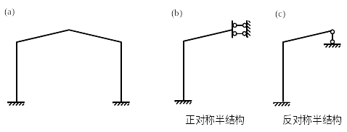
小 结
偶数跨对称刚架在对称荷载作用下，当不考虑中柱轴向变形时，对称轴的截面无位移，简化为固定支座。
偶数跨对称刚架在反对称荷载作用下，原结构简化为半结构，且中柱的惯性矩减半。
（5） 几种典型对称结构的半结构如下列各图所示。

Slide 30
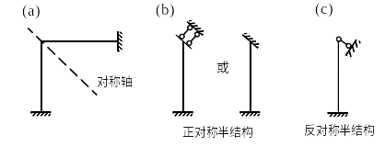
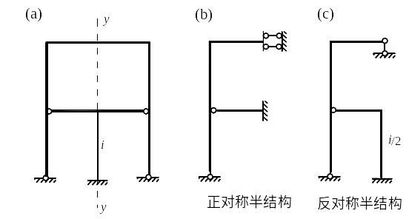
小 结

Slide 31
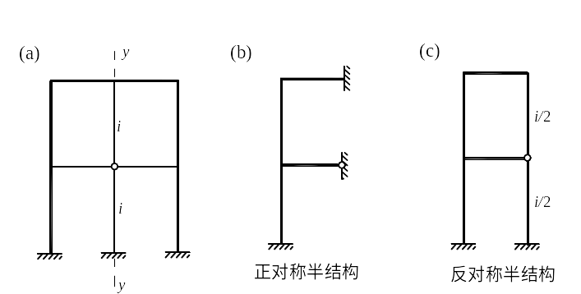
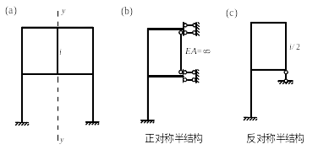
小 结

Slide 32
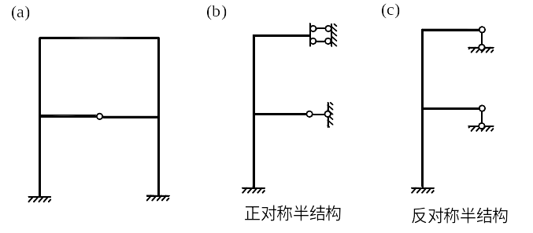
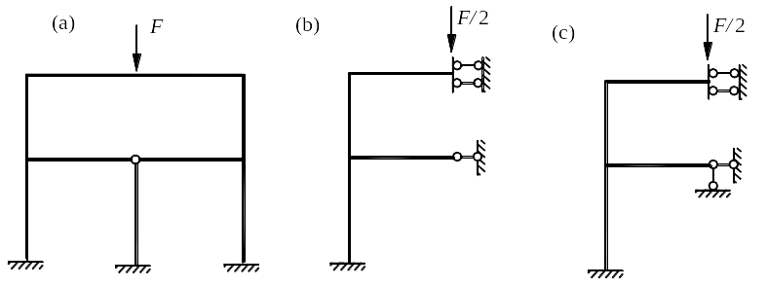
小 结
注意：在利用对称性时应能正确判断荷载的对称性。
例： 在不计轴向变形下，图a所示对称结构（EI=C），可取图b来计算吗？
解：不可以。正确的半结构应为图c。

Slide 33
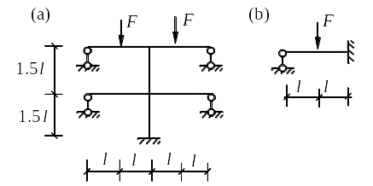
小 结
例：图 a所示对称结构，可简化为图b来计算吗？
解：可以。

Slide 34
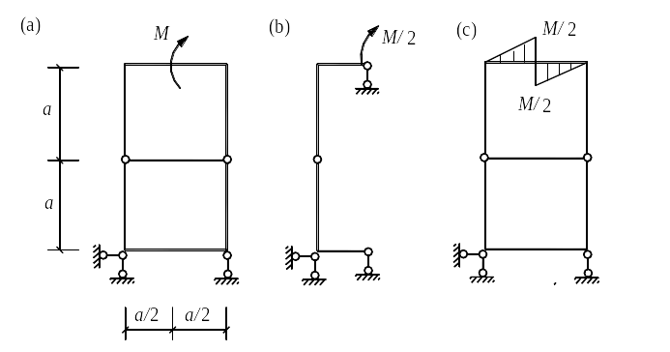
小 结
例：作图a所示结构M图，EI=常数。
解：本题为反对称荷载，故先简化成半结构（图b）, 该半结构是静定结构，根据平衡条件即可作出弯矩图(图c）。

Slide 35
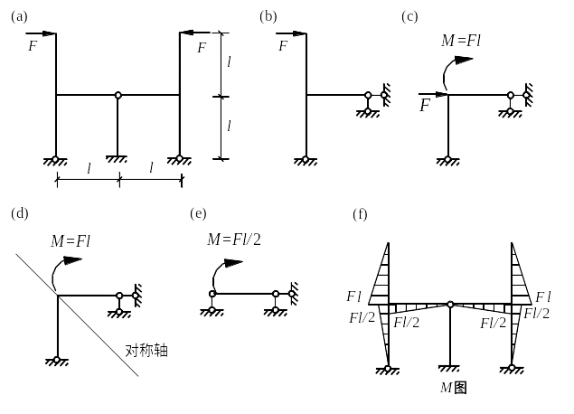
小 结
例：用力法计算并做图a所示结构M 图。EI=常数。
解：把原结构简化成图b所示的半结构，再简化成图c，进一步简化成e图所示的简支梁，可得原结构的M图（图f）。

Slide 36
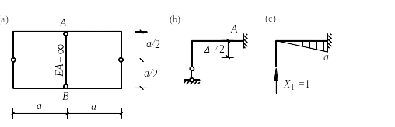

小 结
例：试用力法计算图a 所示结构由于AB杆的制造误差（短⊿）产生的M 图，已知EI=常数。
解：取1/4结构（图b）。由于AB杆短⊿，可看作支座A发生向下的位移⊿／2。

Slide 37




小 结
列力法方程
其中
而⊿_{1c}是当基本结构（图d）发生向下的支座位移时,沿X₁方向产生的位移，因此
解方程得
M 图示于图e。

Slide 38

小 结
例：图a所示结构，用力法求解时最少未知量个数为多少？
解：最少未知量个数为1。
提示：先取半结构（图b），再对图b取半结构如图c所示。

Slide 39





小 结
四、弹性支承超静定结构的计算
例：结构如图所示（f为柔度系数），选择正确答案。
A.
B.
C.
D.
解:正确答案是C。

Slide 40



小 结
例:图示两弹性支承连续梁，已知EI=常数，k=6EI/l³ ，试求弯矩图。

Slide 41




小 结
解： 此连续梁为二次超静定，取基本体系如图b所示。
（1） 力法方程
（2） 计算系数和自由项
位移系数是由两部分产生的：一是荷载产生的，二是由于弹簧支座位移产生的。
例如求δ₁₁，由荷载产生的位移是
由支座产生的位移是
所以

Slide 42





小 结
同理
将系数代入力法方程典型得

Slide 43


小 结
解联立方程得
，
由叠加法作弯矩图
最后弯矩图如图e所示。

Slide 44

小 结
五、用力法计算超静定结构的位移
用力法计算超静定结构位移的步骤如下：
(1) 先用力法计算出多余未知力, 并作为已知外力作用于基本结构。
(2) 结构上某点的位移等于基本结构在各种因素（包括外荷载、多余未知力、支座位移、温度变化等）分别作用下产生的位移相叠加。
(3) 若超静定结构的M 图已给出，则求位移时只需在任意的静定结构上施加单位力，画出 图，再应用图乘法或求位移公式即可。

Slide 45



小 结
例：求图a所示梁AB中点的竖向位移。
解：（1） 先求超静定结构的多余未知力X₁，基本体系如图b所示。X₁方向的位移由荷载、温度、支座位移三种因素共同产生，因此力法方程为

Slide 46








小 结
分别求出系数
解方程得
最后得弯矩图为：
求中点的位移只需在该静定结构上进行即可，在中点加单位力，作 图

Slide 47



小 结
例：知结构的弯矩图如图a,试选择最简单的基本结构计算K点的竖向位移⊿_{KV}.
（a）
（b）
解：取基本结构（图b），两图相图乘得

Slide 48
小 结
六、超静定结构的校核
1. 平衡条件的校核
从结构中任意取出的一部分都应当满足平衡条件，通常取结点或截取杆件，检查是否满足平衡条件。
2. 变形协调条件的校核
计算超静定结构的内力时，除平衡条件外，还需应用变形条件。变形条件校核的一般方法是：根据最后的内力图，算出沿X_{i} 方向的位移Δ_{i}，并检查Δ_{i} 是否与原结构中的相应位移相等。

Slide 49


小 结
例：求得A端转动θ_{A} 时的弯矩图如图b 所示，试校核该弯矩图的正确性。
解 ：(1) 平衡校核： 取结点B为隔离体，有
（满足平衡条件）
(2) 变形校核： 利用求得的超静定结构弯矩图计算某已知位移，看其是否等于已知值.通常可选超静定结构上

Slide 50



小 结
与某一约束对应的已知位移作为校核对象。为此选C 截面的转角作为检查对象。若求出θ_{C} =0，则满足C 截面的约束条件。为计算位移选取图c为基本结构，则
变形条件也满足，弯矩图正确。
本题易出错之处：求θ_{C}时漏了（ )，即支座转动引起的转角。

Slide 51
小 结
七、思考题
1. 在温度变化或支座移动因素作用下，静定与超静定结构是否一定都有变形?
2. 在温度变化或支座移动因素作用下，静定与超静定结构是否一定都有内力?

Slide 52


自测题
一、 判断题
1. n 次超静定结构，任意去掉n个多余约束均可作为力法基本结构。（ ）
2. 用力法计算,校核最后内力图时只要满足平衡条件即可。（ ）
3. 用力法求解时，基本结构必须是静结构。（ ）
4. 图a 所示梁在温度变化时的M 图形状如图b所示。（ ）
╳
╳
╳
√
(a)
(b)
提示：超静定结构降温侧受拉。

Slide 53


自测题
二、 选择填空
1. 对比图(a)和图(b)两个刚架的关系是_________。
A. 内力相同, 变形也相同 B. 内力相同, 变形不同
C. 内力不同, 变形相同 D. 内力不同, 变形也不同
B
(a)
(b)

Slide 54


自测题
2. 图(a)所示超静定结构若选(b)为基本结构，则力法方程组中的第一方程为 _______。
D
A. δ₁₁X₁+δ₁₂X₂=ϕ B. δ₁₁X₁+δ₁₂X₂+Δ_{1c}=0
C. δ₁₁X₁+δ₁₂X₂=-ϕ D. δ₁₁X₁+δ₁₂X₂+Δ_{1c}=ϕ
(a)
(b)

Slide 55





自测题
3、图示梁用力法计算时，计算最简单的基本体系为图 ( )
B
A.
B.
C.
D.

Slide 56



自测题
三、考研题选解
1. 在______条件下，图示结构各杆弯矩等于零。（3分） （西南交通大学2001年、浙江大学1999年）
解 忽略轴向变形时。
2. 图a 所示结构横梁无弯曲变形,故其上无弯矩。（ ）（2分）（大连理工1993年）
（a）
（b）
解：错误。刚度无穷大的杆件不产生弯曲变形， 但有弯矩，杆端的最后弯矩应由结点的平衡条件求出，弯矩图如图b所示。

Slide 57

自测题
3. 图示结构, 横梁AB 与BC 的 EA=∞。 其他各杆的 EI =常数，在图示荷载作用下，拱C 端推力为F。（2分）（大连理工2000年）
解：错误。因为拱CDE是附属结构，且无荷载作用, 因此无内力和支座反力。

Slide 58


自测题
4. 图a所示结构用力法计算时，至少有_________个基本未知量，EI=常数。（5分）（北京交通大学2000年）
（b）
（a）
解： 1个。取1/4结构如图b所示。

Slide 59






自测题
5、求图a所示结构的M图。已知各杆EI=常数，弹簧常数
。（15分）（浙江大学1994年）
（b）基本体系
（c）M_{P}图
（a）
（d）
（c）M₁图

Slide 60




自测题
解：基本体系如图b所示，典型方程
δ₁₁由两种因素产生，即单位外力X₁和B点的弹簧支座，因此有
同理，Δ_{1P}是由外力F 和B点的弹簧支座两种因素产生,
解得
M 图见图e。

Slide 61






自测题
四、考国家一级注册结构师试题题选解
1. 图示结构及其基本结构的力法方程为
则Δ₁ 为：( )
A. B.
C. 0 D.
B
2、超静定结构的计算，下列正确说法是：( )
A. 只需利用变形条件
B. 只需利用平衡条件
C. 既要考虑平衡条件还要考虑变形条件(几何方程)
D. 是否利用变形条件由荷载情况和结构构造情况决定
C

